Slide 1
LES RITUELS GS
Semaine 5 – Période 5
Maitresse Biglouche
https://maitresse-biglouche.over-blog.com/

Slide 2
JOUR 1
JOUR 1
JOUR 2
JOUR 2
JOUR 3
JOUR 3
JOUR 4
JOUR 4
https://maitresse-biglouche.over-blog.com/

Slide 3
Jour 1

Slide 4
JOUR 1
Où se situe le nombre …?
A
B
1
2
3
4
5
6
7
8
9
10
11
12
13
14
15
16
17
18
19
20
9
https://maitresse-biglouche.over-blog.com/

Slide 5
JOUR 1
Où se situe le nombre …?
A
B
1
2
3
4
5
6
7
8
9
10
11
12
13
14
15
16
17
18
19
20
9
https://maitresse-biglouche.over-blog.com/

Slide 6
JOUR 1
Où se situe le nombre …?
B
A
1
2
3
4
5
6
7
8
9
10
11
12
13
14
15
16
17
18
19
20
17
https://maitresse-biglouche.over-blog.com/

Slide 7
JOUR 1
Où se situe le nombre …?
B
A
1
2
3
4
5
6
7
8
9
10
11
12
13
14
15
16
17
18
19
20
17
https://maitresse-biglouche.over-blog.com/

Slide 8
JOUR 1
Où se situe le nombre …?
A
B
1
2
3
4
5
6
7
8
9
10
11
12
13
14
15
16
17
18
19
20
5
https://maitresse-biglouche.over-blog.com/

Slide 9
JOUR 1
Où se situe le nombre …?
A
B
1
2
3
4
5
6
7
8
9
10
11
12
13
14
15
16
17
18
19
20
5
https://maitresse-biglouche.over-blog.com/

Slide 10
JOUR 1
Où se situe le nombre …?
A
B
1
2
3
4
5
6
7
8
9
10
11
12
13
14
15
16
17
18
19
20
12
https://maitresse-biglouche.over-blog.com/

Slide 11
JOUR 1
Où se situe le nombre …?
A
B
1
2
3
4
5
6
7
8
9
10
11
12
13
14
15
16
17
18
19
20
12
https://maitresse-biglouche.over-blog.com/

Slide 12
JOUR 1
Interroger des enfants sur la comptine numérique
1
2
3
4
5
6
7
8
9
10
11
12
13
14
15
16
17
18
19
20
21
22
23
24
25
26
27
28
29
30
https://maitresse-biglouche.over-blog.com/

Slide 13
Jour 2

Slide 14
JOUR 2
Un castor veut abattre un énorme peuplier.
Mais, tout seul, il n’y arrive pas !
https://maitresse-biglouche.over-blog.com/

Slide 15
JOUR 2
Un autre castor vient l’aider,
Mais, à DEUX, ils n’y arrivent pas !
https://maitresse-biglouche.over-blog.com/

Slide 16
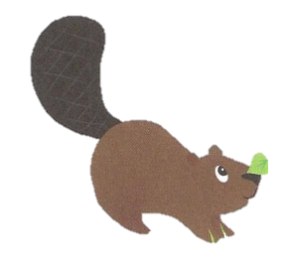
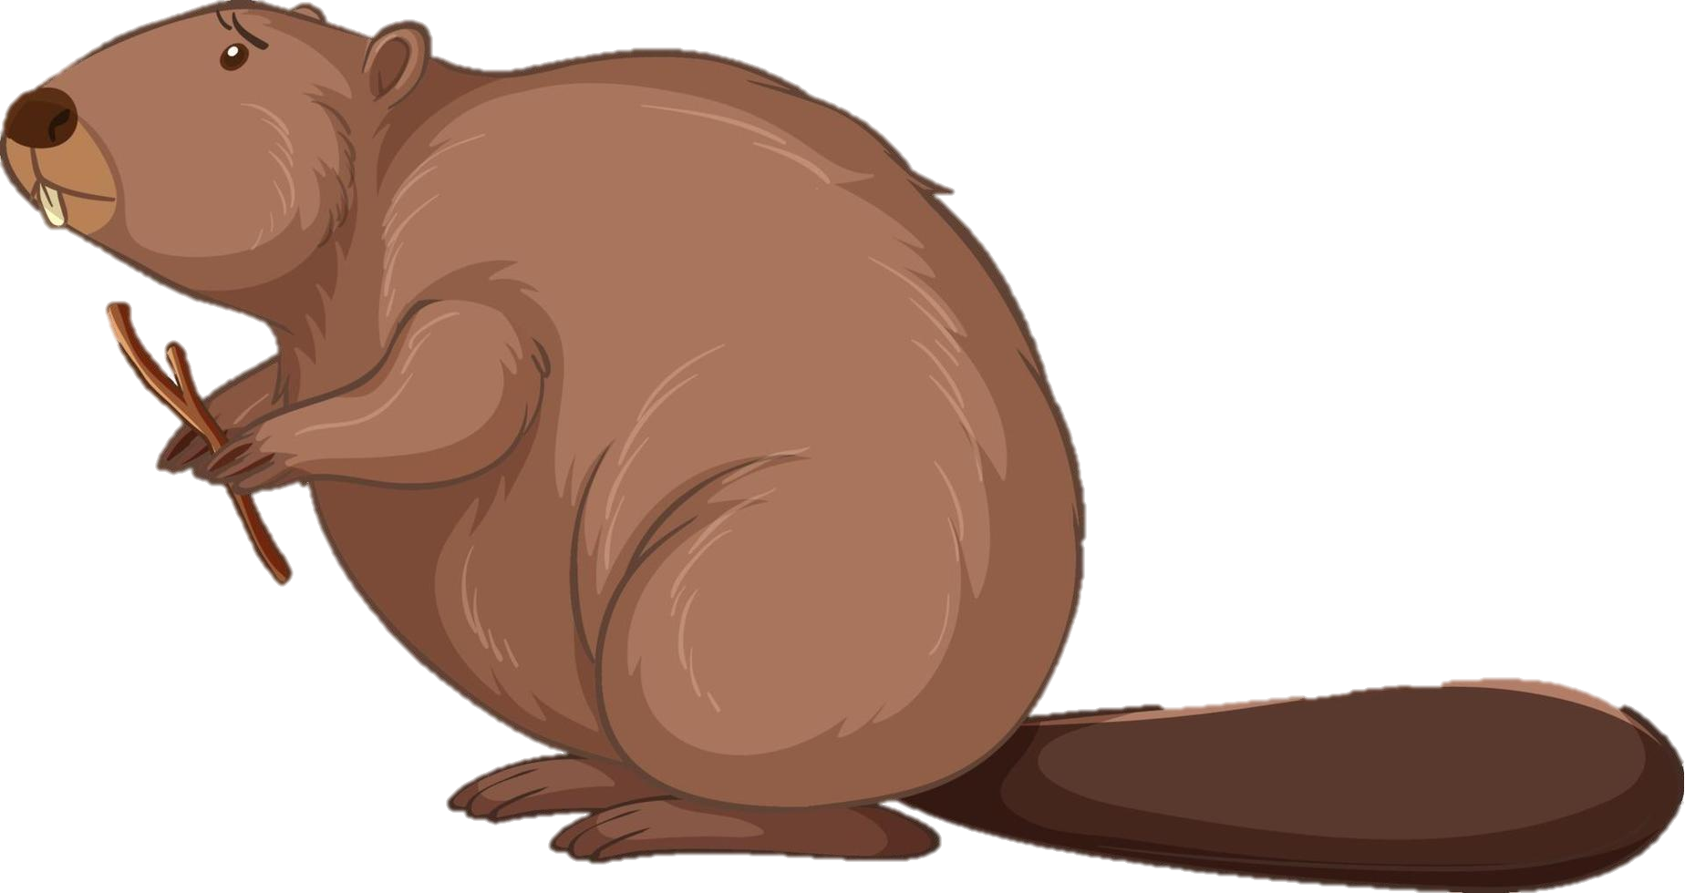
JOUR 2
Alors un autre castor vient, puis encore un autre.
Mais, à QUATRE, ils n’y arrivent pas !
https://maitresse-biglouche.over-blog.com/

Slide 17
JOUR 2
Alors deux autres castors viennent les aider.
Mais, à SIX, ils n’y arrivent pas !
https://maitresse-biglouche.over-blog.com/

Slide 18
JOUR 2
Alors ils appellent les castors les plus forts.
Voilà deux castors qui arrivent, ça fait HUIT castors.
https://maitresse-biglouche.over-blog.com/

Slide 19
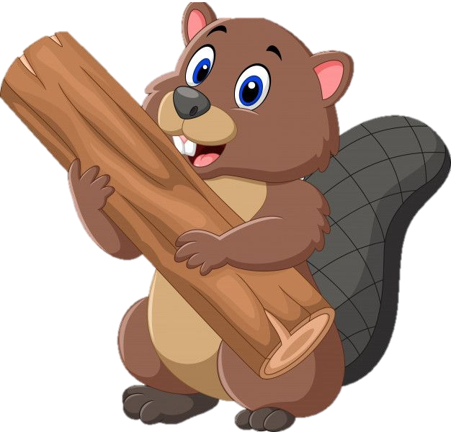
JOUR 2
Et encore deux castors, ça fait DIX castors super forts.
Et à DIX, ils y arrivent !
https://maitresse-biglouche.over-blog.com/

Slide 20
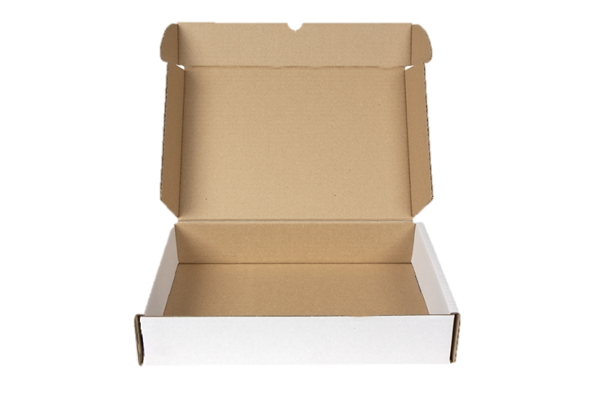
JOUR 2
Je trouve les compléments à 10
Je prends 5 jetons dans la boite.
https://maitresse-biglouche.over-blog.com/

Slide 21
JOUR 2
Je trouve les compléments à 10
Je prends 5 jetons dans la boite.
https://maitresse-biglouche.over-blog.com/

Slide 22
JOUR 2
Je trouve les compléments à 10
Je prends 5 jetons dans la boite.
https://maitresse-biglouche.over-blog.com/

Slide 23
JOUR 2
Je trouve les compléments à 10
Je prends 5 jetons dans la boite.
https://maitresse-biglouche.over-blog.com/

Slide 24
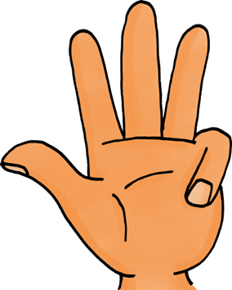
JOUR 2
Je trouve les compléments à 10
Je prends 5 jetons dans la boite.
https://maitresse-biglouche.over-blog.com/

Slide 25
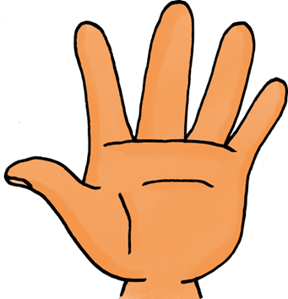
JOUR 2
Je trouve les compléments à 10
Je prends 5 jetons dans la boite.
Combien je dois encore en prendre pour en avoir 10?
https://maitresse-biglouche.over-blog.com/

Slide 26
JOUR 2
Je trouve les compléments à 10
https://maitresse-biglouche.over-blog.com/

Slide 27
JOUR 2
Je trouve les compléments à 10
Je prends 3 jetons dans la boite.
https://maitresse-biglouche.over-blog.com/

Slide 28
JOUR 2
Je trouve les compléments à 10
Je prends 3 jetons dans la boite.
https://maitresse-biglouche.over-blog.com/

Slide 29
JOUR 2
Je trouve les compléments à 10
Je prends 3 jetons dans la boite.
https://maitresse-biglouche.over-blog.com/

Slide 30
JOUR 2
Je trouve les compléments à 10
Je prends 3 jetons dans la boite.
Combien je dois encore en prendre pour en avoir 10?
https://maitresse-biglouche.over-blog.com/

Slide 31
JOUR 2
Je trouve les compléments à 10
https://maitresse-biglouche.over-blog.com/

Slide 32
JOUR 2
Je trouve les compléments à 10
Je prends 6 jetons dans la boite.
https://maitresse-biglouche.over-blog.com/

Slide 33
JOUR 2
Je trouve les compléments à 10
Je prends 6 jetons dans la boite.
https://maitresse-biglouche.over-blog.com/

Slide 34
JOUR 2
Je trouve les compléments à 10
Je prends 6 jetons dans la boite.
https://maitresse-biglouche.over-blog.com/

Slide 35
JOUR 2
Je trouve les compléments à 10
Je prends 6 jetons dans la boite.
https://maitresse-biglouche.over-blog.com/

Slide 36
JOUR 2
Je trouve les compléments à 10
Je prends 6 jetons dans la boite.
https://maitresse-biglouche.over-blog.com/

Slide 37
JOUR 2
Je trouve les compléments à 10
Je prends 6 jetons dans la boite.
https://maitresse-biglouche.over-blog.com/

Slide 38
JOUR 2
Je trouve les compléments à 10
Je prends 6 jetons dans la boite.
Combien je dois encore en prendre pour en avoir 10?
https://maitresse-biglouche.over-blog.com/

Slide 39
JOUR 2
Je trouve les compléments à 10
https://maitresse-biglouche.over-blog.com/

Slide 40
Jour 3

Slide 41
JOUR 3
J’écris le nombre correspondant à la collection (ardoise, feuille…)
15

Slide 42
JOUR 3
J’écris le nombre correspondant à la collection (ardoise, feuille…)
18

Slide 43
JOUR 3
J’écris le nombre correspondant à la collection (ardoise, feuille…)
10

Slide 44
JOUR 3
J’écris le nombre correspondant à la collection (ardoise, feuille…)
19

Slide 45
JOUR 3
J’écris le nombre correspondant à la collection (ardoise, feuille…)
13

Slide 46
JOUR 3
J’écris le nombre correspondant à la collection (ardoise, feuille…)
11

Slide 47
JOUR 3
J’écris le nombre correspondant à la collection (ardoise, feuille…)
17

Slide 48
JOUR 3
J’écris le nombre correspondant à la collection (ardoise, feuille…)
8

Slide 49
JOUR 3
J’écris le nombre correspondant à la collection (ardoise, feuille…)
12

Slide 50
JOUR 3
Je trouve les compléments à 10
Je prends 2 jetons dans la boite.
https://maitresse-biglouche.over-blog.com/

Slide 51
JOUR 3
Je trouve les compléments à 10
Je prends 2 jetons dans la boite.
https://maitresse-biglouche.over-blog.com/

Slide 52
JOUR 3
Je trouve les compléments à 10
Je prends 2 jetons dans la boite.
Combien je dois encore en prendre pour en avoir 10?
https://maitresse-biglouche.over-blog.com/

Slide 53
JOUR 3
Je trouve les compléments à 10
https://maitresse-biglouche.over-blog.com/

Slide 54
JOUR 3
Je trouve les compléments à 10
Je prends 4 jetons dans la boite.
https://maitresse-biglouche.over-blog.com/

Slide 55
JOUR 3
Je trouve les compléments à 10
Je prends 4 jetons dans la boite.
https://maitresse-biglouche.over-blog.com/

Slide 56
JOUR 3
Je trouve les compléments à 10
Je prends 4 jetons dans la boite.
https://maitresse-biglouche.over-blog.com/

Slide 57
JOUR 3
Je trouve les compléments à 10
Je prends 4 jetons dans la boite.
https://maitresse-biglouche.over-blog.com/

Slide 58
JOUR 3
Je trouve les compléments à 10
Je prends 4 jetons dans la boite.
Combien je dois encore en prendre pour en avoir 10?
https://maitresse-biglouche.over-blog.com/

Slide 59
JOUR 3
Je trouve les compléments à 10
https://maitresse-biglouche.over-blog.com/

Slide 60
JOUR 3
Je trouve les compléments à 10
Je prends 7 jetons dans la boite.
https://maitresse-biglouche.over-blog.com/

Slide 61
JOUR 3
Je trouve les compléments à 10
Je prends 7 jetons dans la boite.
https://maitresse-biglouche.over-blog.com/

Slide 62
JOUR 3
Je trouve les compléments à 10
Je prends 7 jetons dans la boite.
https://maitresse-biglouche.over-blog.com/

Slide 63
JOUR 3
Je trouve les compléments à 10
Je prends 7 jetons dans la boite.
https://maitresse-biglouche.over-blog.com/

Slide 64
JOUR 3
Je trouve les compléments à 10
Je prends 7 jetons dans la boite.
https://maitresse-biglouche.over-blog.com/

Slide 65
JOUR 3
Je trouve les compléments à 10
Je prends 7 jetons dans la boite.
https://maitresse-biglouche.over-blog.com/

Slide 66
JOUR 3
Je trouve les compléments à 10
Je prends 7 jetons dans la boite.
https://maitresse-biglouche.over-blog.com/

Slide 67
JOUR 3
Je trouve les compléments à 10
Je prends 7 jetons dans la boite.
Combien je dois encore en prendre pour en avoir 10?
https://maitresse-biglouche.over-blog.com/

Slide 68
JOUR 3
Je trouve les compléments à 10
https://maitresse-biglouche.over-blog.com/

Slide 69
Jour 4

Slide 70
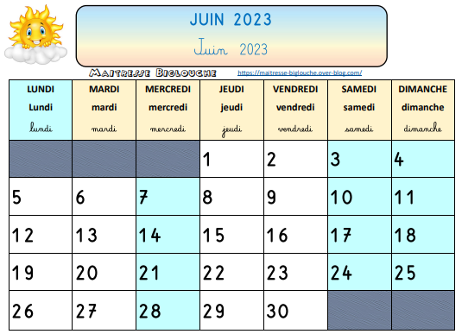
JOUR 4
J’utilise le calendrier comme situation problème: à adapter selon votre classe
https://maitresse-biglouche.over-blog.com/

